Slide 1
Thần thái Dược sĩ lâm sàng Soul of Clinical Pharmacists
Dreamer. Clinical Pharmacist.
Ha

Slide 2
Câu hỏi thảo luận 1
Thế nào là một người khỏe mạnh ?

Slide 3
Definition of Health

Slide 4
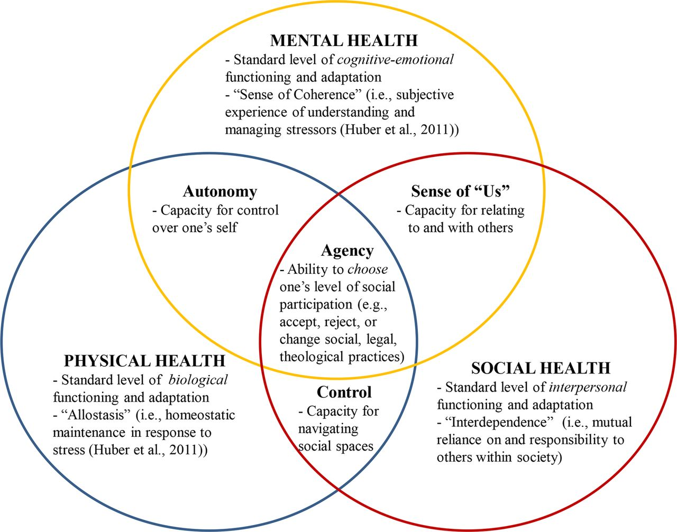
Aspects of Health

Slide 5
Câu hỏi thảo luận 2
Lịch sự thay đổi của Ngành Dược ?

Slide 6
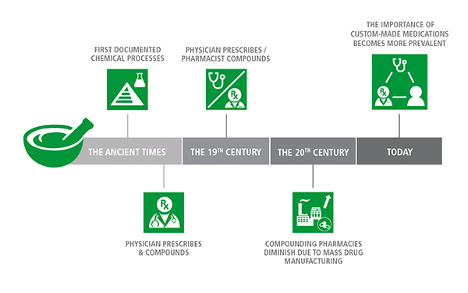
Evolution of Pharmacy

Slide 7
Evolution of Pharmacy

Slide 8
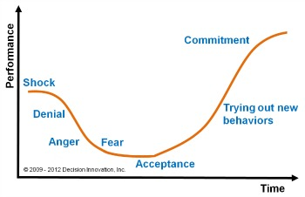
Model of Behavior Change

Slide 9
Câu hỏi thảo luận 3
Những hành vi nào gắn với đối tượng nào Dược sĩ muốn tác động thay đổi ?

Slide 10
Change Management Model

Slide 11
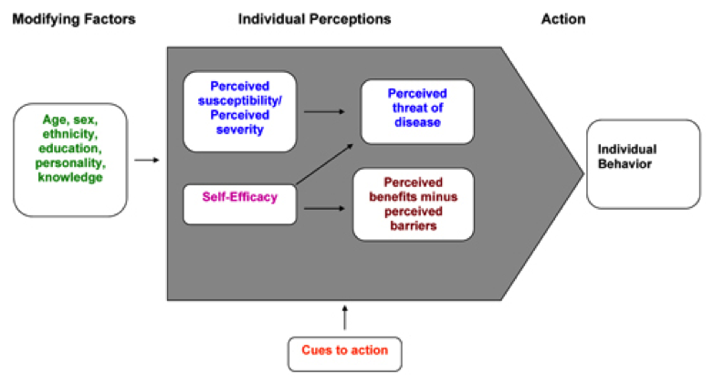
Model of Health Behavior

Slide 12
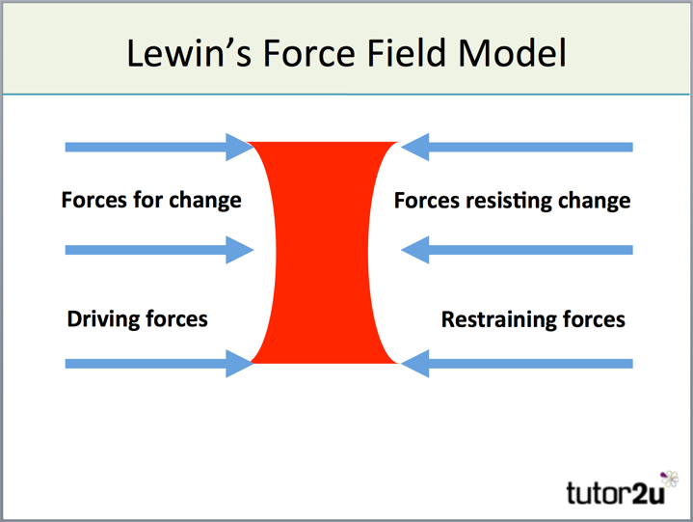

Slide 13
Câu hỏi thảo luận 4
Liệt kê những yếu tố thúc đẩy và những yếu tố cản trở triển khai dược lâm sàng ?

Slide 14
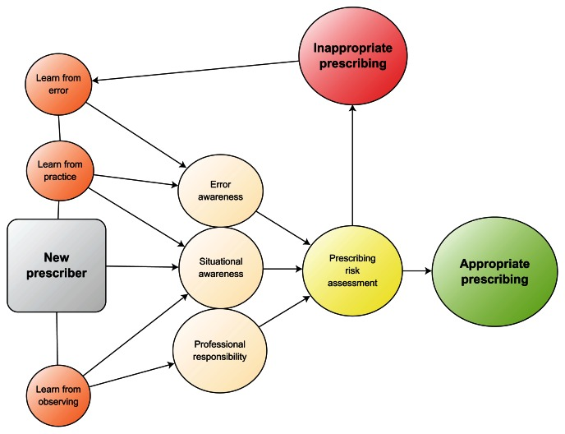
Prescribing Behavior
CONTINUITY OF HEALTH CARE

Slide 15
Factors Influence Prescribing Behavior

Slide 16
Câu hỏi thảo luận 5
Muốn thay đổi hành vi kê đơn của bác sĩ, cần tiến hành những can thiệp gì ?

Slide 17
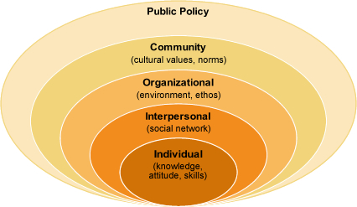
Interventions to Change Health Behavior

Slide 18
Câu hỏi thảo luận 6
Liệt kê những phẩm chất tạo nên “thần thái” của một dược sĩ lâm sàng giỏi ?

Slide 19
What contributes to Soul (“Thần thái”) of Clinical pharmacists ?
Knowledge of pharmacy practivce
Skills
Dedication to providing health care to patients
Ethically sound decission-making
Diversity
Honesty
Respect (dress appropriately, punctual, matains confidentiality)
An eye for detail
Taking responsibility for actions
Pride in the professional
Good decision making capability
Leadership
Excellent communication skills
Team palyer
Good research skills
Caring attitude & empathy
Patience
Self-improvement
Eagerness to learn
Open-minded
Value new experience
….

Slide 20
Câu hỏi thảo luận 7
Dược sĩ trong thời đại công nghiệp 4.0 sẽ có những thay đổi gì trong hành nghề ?

Slide 21
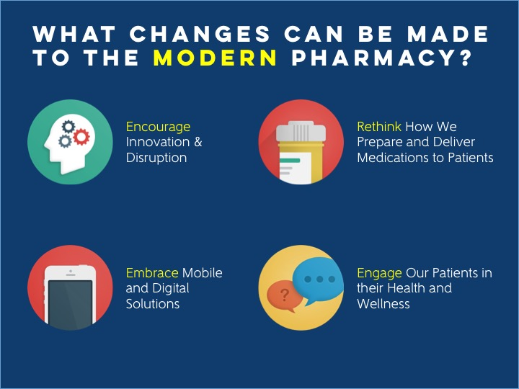
Clinical Pharmacist 4.0 ?

Slide 22
Clinical Pharmacist 4.0 ?

Slide 23
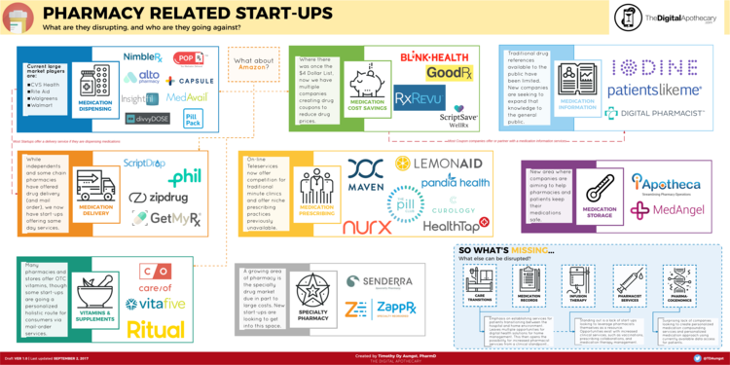
Clinical Pharmacist 4.0 ?
http://www.thedigitalapothecary.com/pharmacy-innovation-news/

Slide 24
Reading more

Slide 25
Reading more

Slide 26
The End…but not End.

